Slide 1
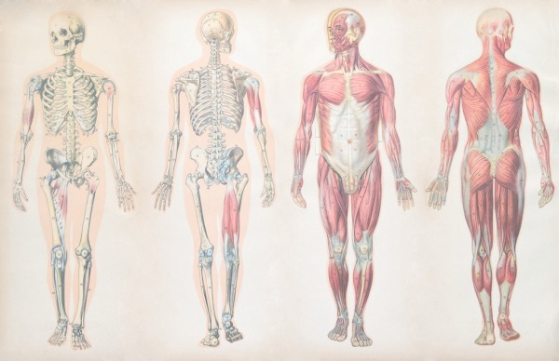
Sistema MUSCULAR
Profa. Fabíola Carlim Voigt

Slide 2
MÚSCULOS DO ASSOALHO PÉLVICO
O assoalho pélvico é também conhecido como diafragma pélvico. É constituído pelos seguintes músculos:
M. Levantador do Ânus
Ação: Forma pequena parte do diafragma da pelve que
sustenta as vísceras pélvicas. Traciona o cóccix ventralmente, suportando a pressão intra-abdominal provocada contra o assoalho pélvico.
É composto de três músculos separados:

Slide 3
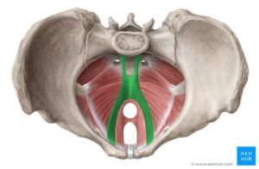
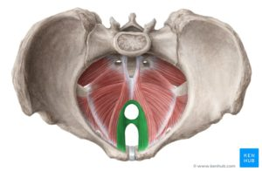
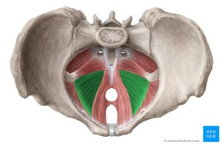
M. Pubococcígeo M. Puborretal M. Iliococcígeo

Slide 4
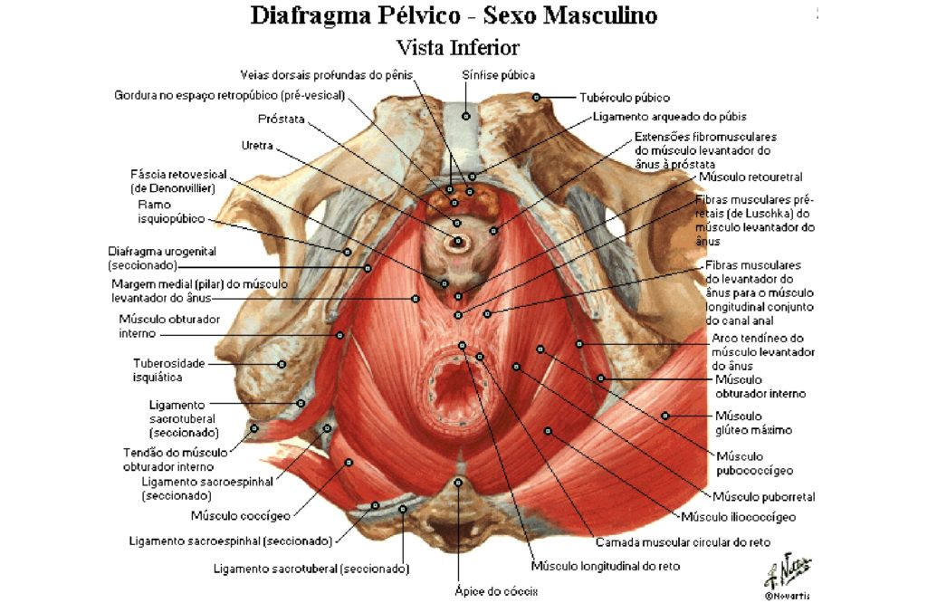

Slide 5
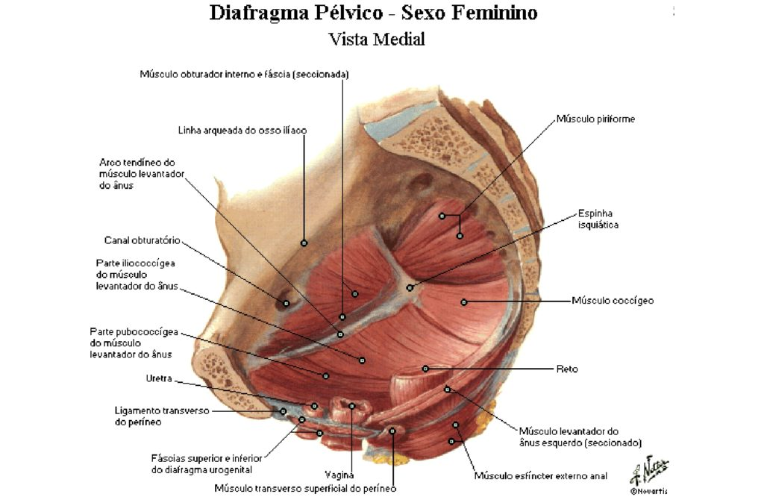
M. Isquiococcígeo ou Coccígeo
Ação: Traciona o cóccix ventralmente, suportando a pressão intra-abdominal provocada contra o assoalho pélvico.

Slide 6
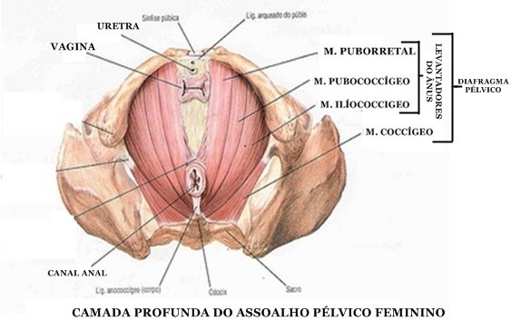

Slide 7
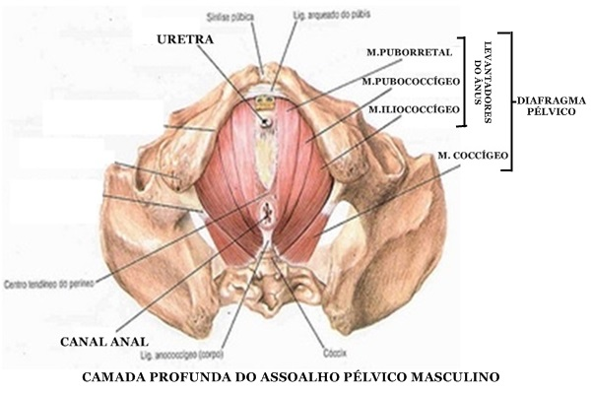

Slide 8
COMPLEMENTO
DISFUNÇÕES DO ASSOALHO PÉLVICO
Incontinência urinária (quando não há controle da bexiga);
Incontinência fecal (quando não há controle do intestino);
Prolapso do órgão pélvico (quando não há suporte dos órgãos e eles se deslocam causando dores e protuberâncias no canal vaginal);
Prisão de ventre (constipação); Dor pélvica; Sensação de frouxidão vaginal (nas mulheres) e Disfunção eretiva (nos homens).

Slide 9
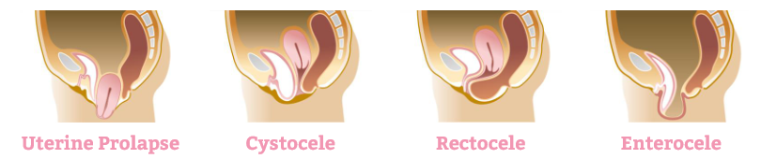

Slide 10
PROLAPSOS
PROLAPSO UTERINO: Descida do útero para o interior da vagina;
CISTOCELE: Protuberância da bexiga para dentro da vagina ou bexiga baixa;
RETOCELE: É um abaulamento da parede frontal do reto na parede posterior da vagina;
ENTEROCELE: Prolapso do Intestino Delgado através da vagina.

Slide 11
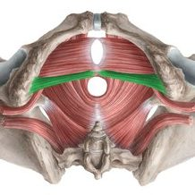
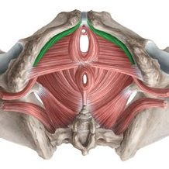
MÚSCULOS DO PERÍNEO
SUPERFICIAIS:
M. Transverso Superficial do períneo
Ação: Sustenta e fixa o corpo do períneo/assoalho pélvico
para sustentar as vísceras abdominopélvicas e resistir ao aumento da pressão intra-abdominal.
M. Isquiocavernoso
Ação: Mantém a ereção do pênis ou clitóris mediante compressão das veias e impulsão do sangue da raiz do pênis ou do clitóris para o corpo do pênis ou clitóris.

Slide 12
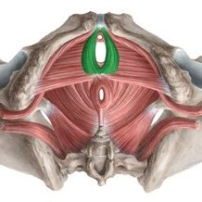
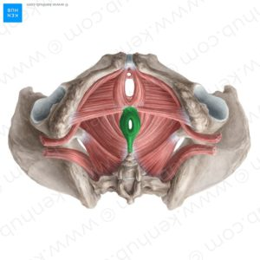
M. Bulboesponjoso
Ação: Sustenta e fixa o corpo do períneo/assoalho
pélvico; auxilia na ereção do clitóris ou do pênis; entre outros.
M. Esfíncter Externo do Ânus
Ação: Constringe o canal anal durante a peristalse, resistindo à defecação; sustenta e fixa o corpo do períneo e o assoalho pélvico.

Slide 13
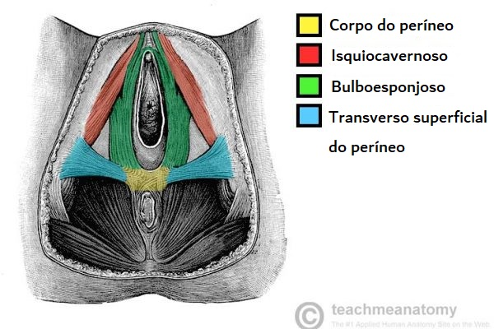

Slide 14
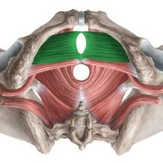

PROFUNDOS:
M. Transverso Profundo do Períneo
Ação: Sustenta e fixa o corpo do períneo/assoalho pélvico
para sustentar as vísceras abdominopélvicas e resistir ao aumento da pressão intra-abdominal.
M. Esfincter Externo da Uretra
Ação: Comprime a uretra para manter a continência urinária; em mulheres, a parte uretrovaginal do músculo esfíncter também comprime a vagina.

Slide 15
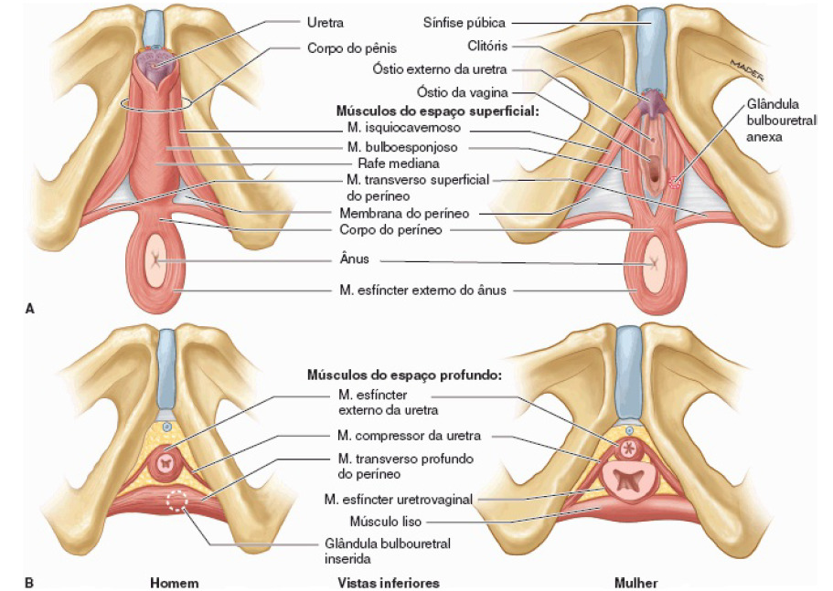

Slide 16
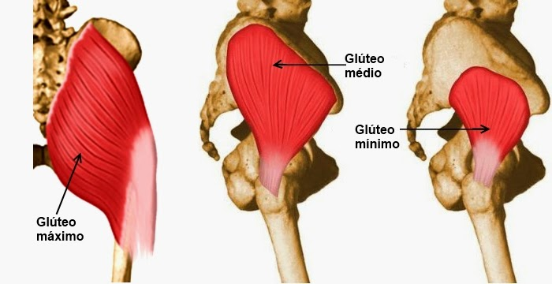
PRINCIPAIS MÚSCULOS DE MMII
M. Glúteo Máximo
Ação: extensão e rotação lateral do quadril.
M. Glúteo Médio
Ação: abdução e rotação medial da coxa.
M. Glúteo Mínimo
Ação: abdução e rotação medial da coxa. as fibras anteriores realizam flexão do quadril.

Slide 17
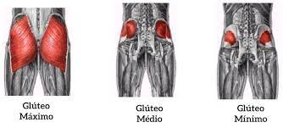

Slide 18
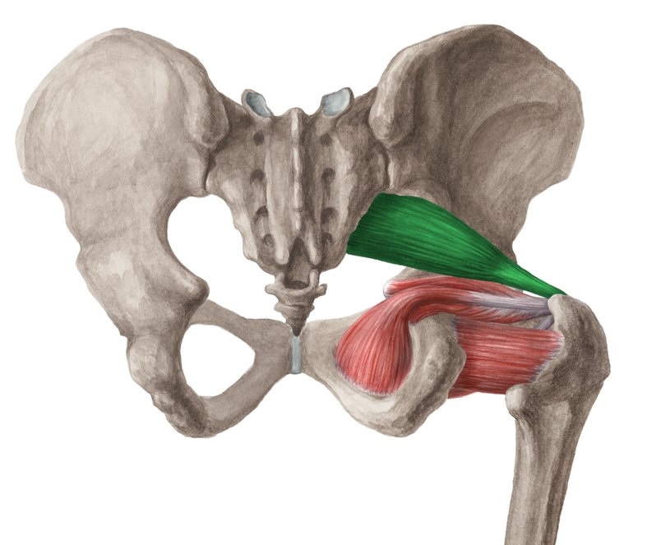
M. Piriforme
Ação: Abdução e Rotação Lateral da Coxa.

Slide 19
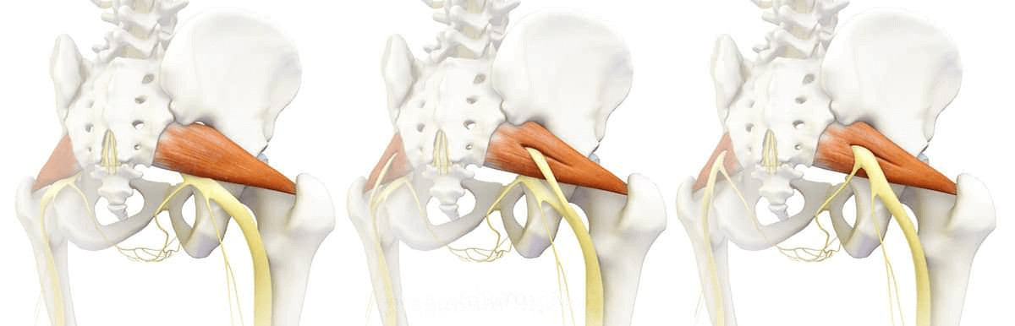
COMPLEMENTO
Síndrome do Piriforme

Slide 20
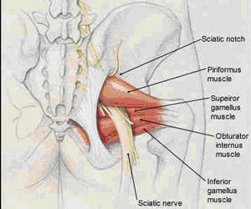
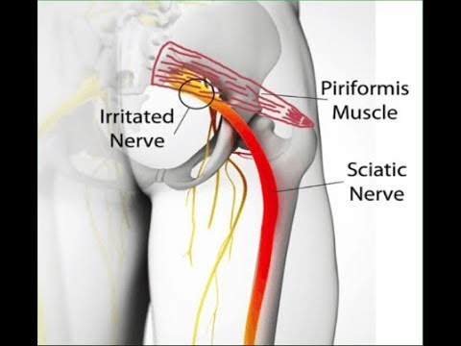
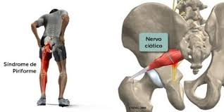

Slide 21
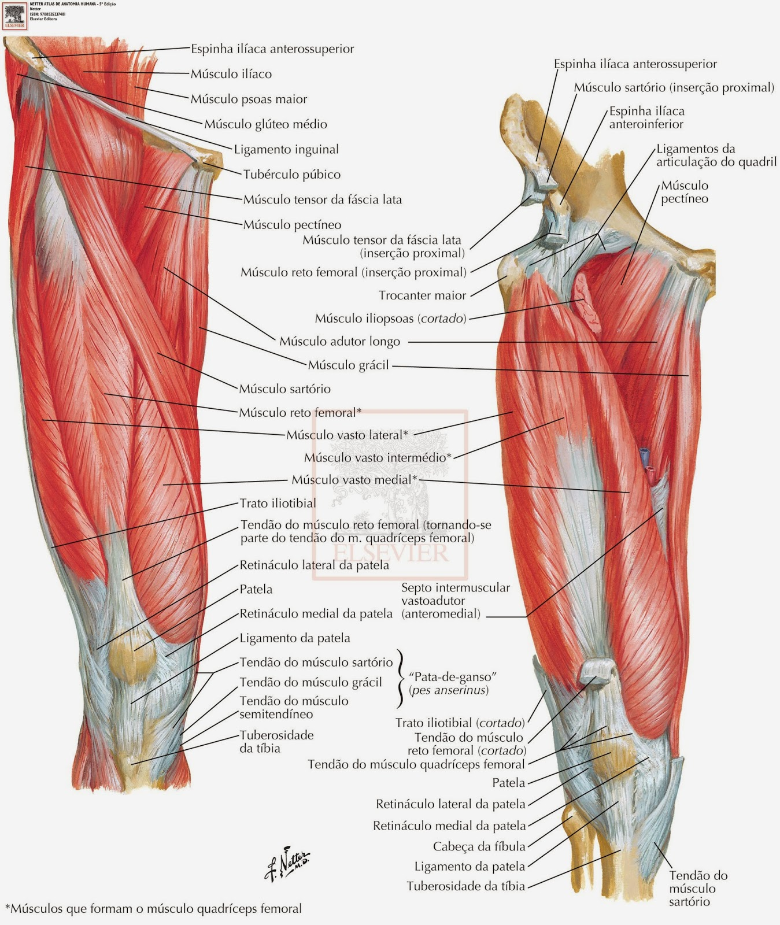
M. Quadríceps Femoral
Reto femoral; Vasto lateral; Vasto Medial e Vasto intermédio.
Ação: Extensão do joelho. Reto femoral realiza flexão do quadril. O vasto medial realiza rotação medial e o vasto lateral, rotação lateral.

Slide 22
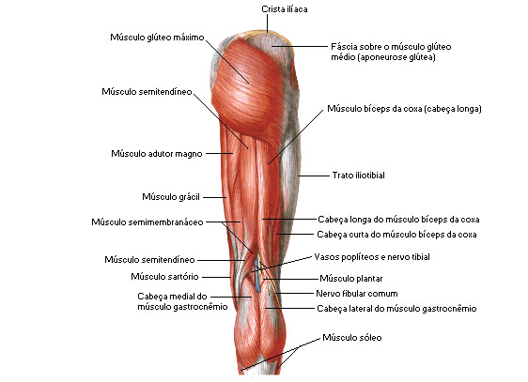
M. Bíceps Femoral
Ação: Extensão do quadril, flexão do joelho e rotação lateral do joelho.
M. Semitendíneo
M. Semimembranáceo
Ação: Extensão do quadril, flexão e rotação medial do joelho.

Slide 23
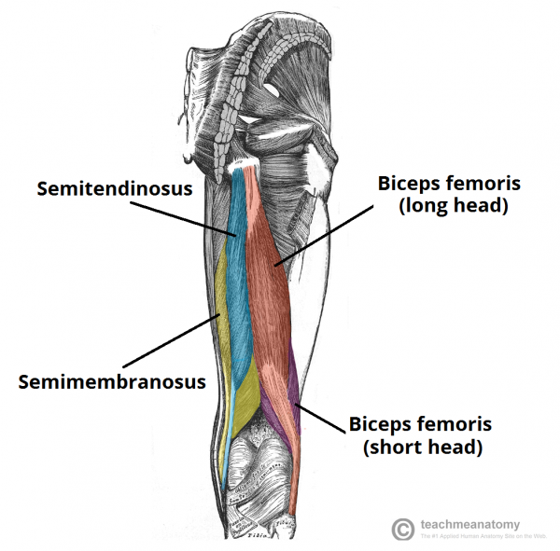
ISQUIOTIBIAIS
M. Bíceps Femoral
M. Semitendíneo
M. Semimembranáceo

Slide 24
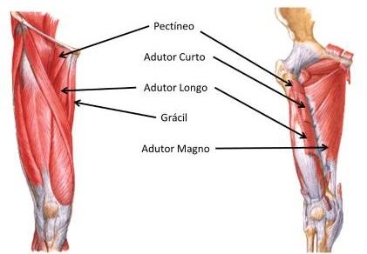
M. Adutor Longo
M. Adutor Curto
M. Adutor Magno
Ação: Adução da coxa.

Slide 25
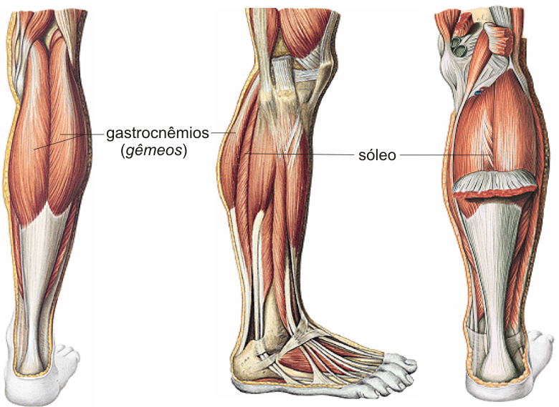
M. Gastrocnêmio
Porção Medial e Lateral.
Ação: Flexão do joelho e flexão plantar do tornozelo.
M. Sóleo
Ação: Flexão Plantar do Tornozelo.

Slide 26
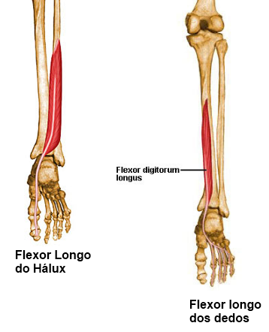
M. Flexor Longo dos Dedos
Ação: Flexão Plantar e inversão do tornozelo, Flexão do 2º ao 5º Dedos.
M. Flexor Longo do Hálux
Ação: Flexão do hálux, flexão plantar e inversão do tornozelo.

Slide 27


M. Extensor Longo dos Dedos
Ação: Extensão do 2º ao 5º dedos.
M. Extensor Longo do Hálux
Ação: Extensão do hálux, flexão dorsal e inversão do pé.

Slide 28
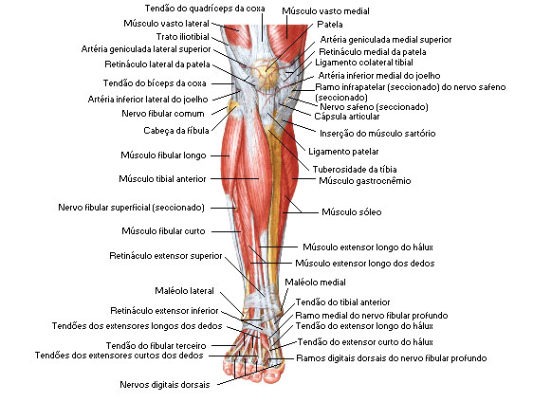
M. Tibial Anterior
Ação: Flexão dorsal e inversão do pé.

Slide 29
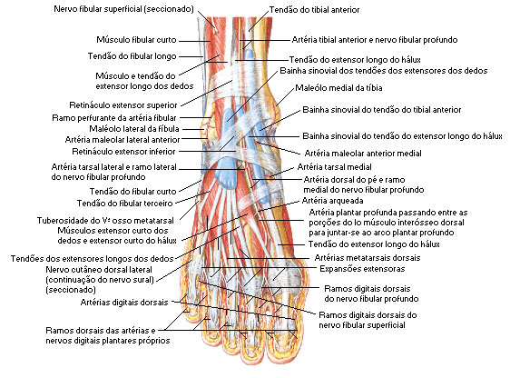
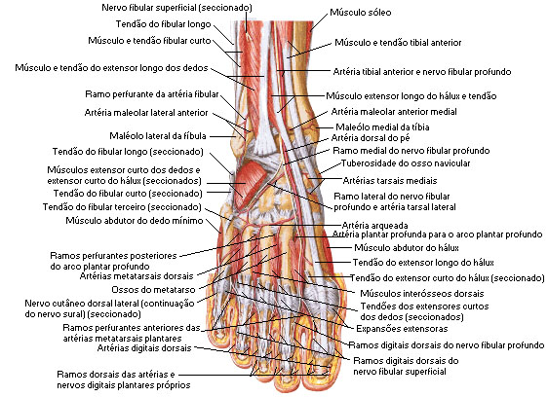

Slide 30
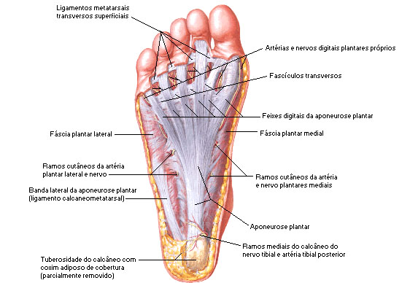
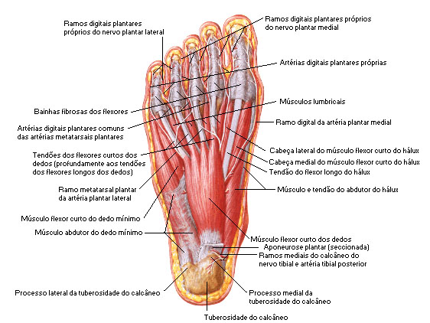

Slide 31
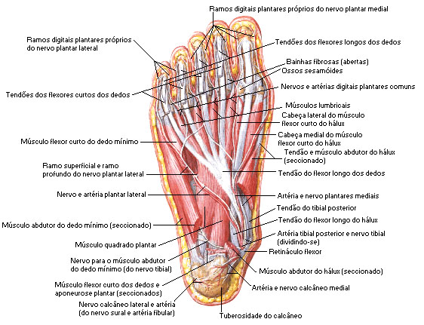
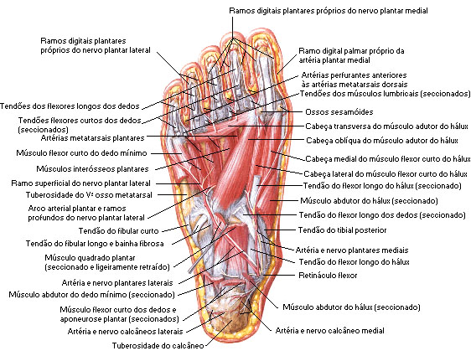

Slide 32
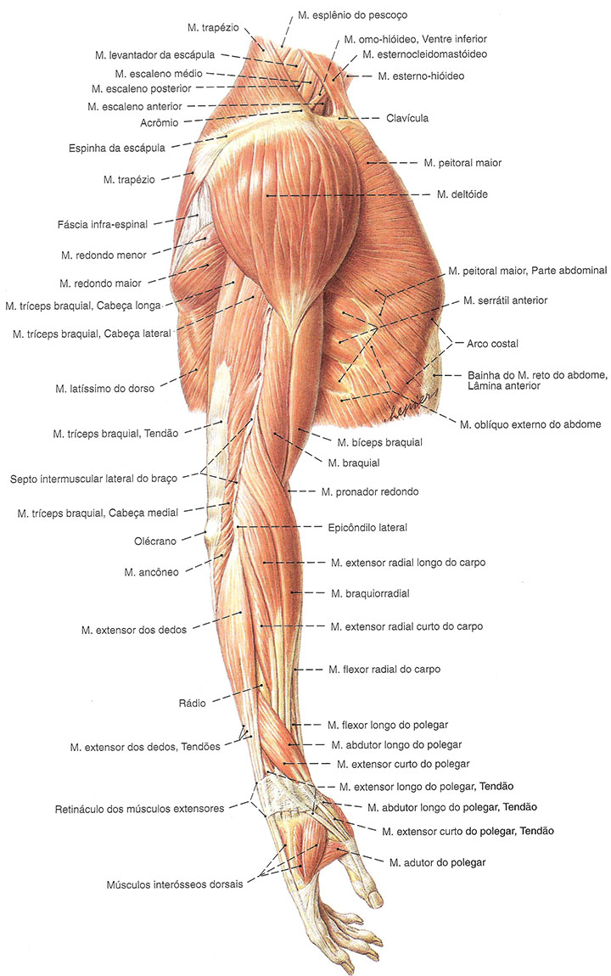
PRINCIPAIS MÚSCULOS DE MMSS
M. Deltóide
Ação: Abdução do braço, auxilia nos movimentos de flexão, extensão, rotação lateral e medial, flexão e extensão horizontal do braço.
Estabilização da articulação do ombro.

Slide 33
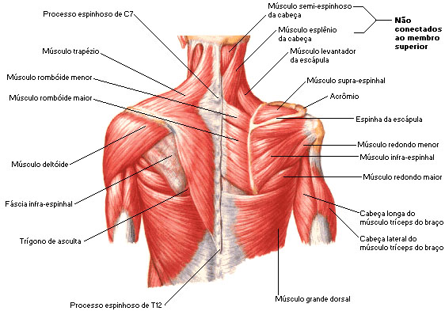
MANGUITO ROTADOR
M. Supraespinhal
Ação: Abdução do braço.
M. Infraespinhal
Ação: Rotação lateral do braço.

Slide 34
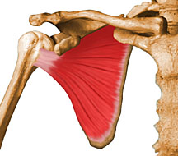
M. Subescapular
Ação: Rotação medial e adução do braço.
M. Redondo Menor
Ação: Rotação lateral e adução do braço.

Slide 35
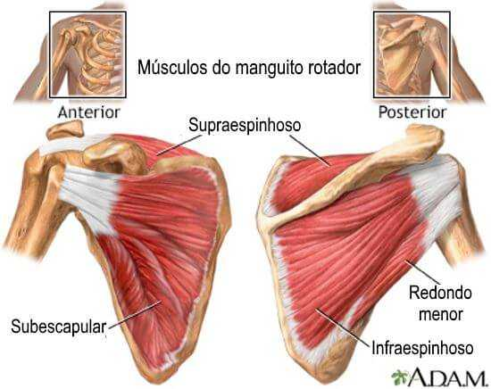

Slide 36
M. Bíceps Braquial
Ação: Flexão de cotovelo e ombro; supinação do antebraço.
M. Tríceps Braquial
Ação: Extensão do cotovelo.

Slide 37
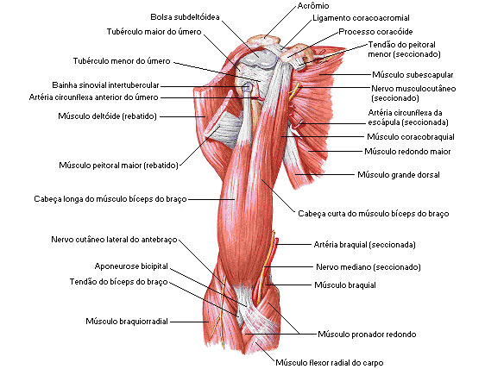
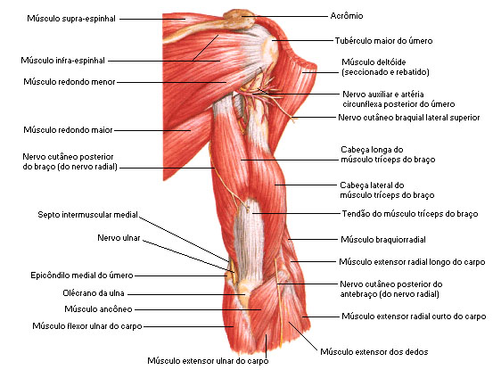

Slide 38
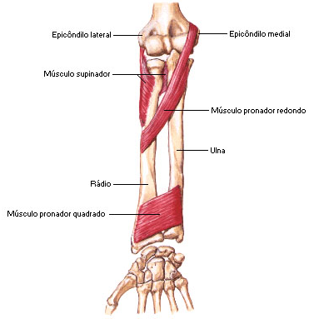
M. Pronador Redondo
Ação: Pronação do antebraço e auxiliar na flexão do cotovelo.
M. Pronador Quadrado
Ação: Pronação.

Slide 39
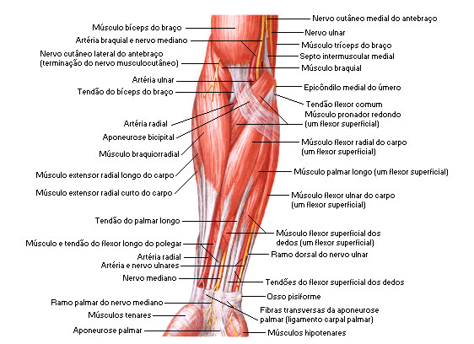
FLEXORES
M. Flexor Radial do Carpo
Ação: Flexão do Punho e Abdução da Mão (desvio radial)
M. Flexor Ulnar do Carpo
Ação: Flexão de punho e adução da mão (desvio ulnar).
M. Flexor Superficial dos Dedos
M. Flexor Longo do Polegar
M. Flexor Profundo dos Dedos

Slide 40
EXTENSORES
M. Extensor Ulnar do Carpo
Ação: Extensão do punho e adução da mão (desvio ulnar).
M. Extensor Radial Longo do Carpo
Ação: Extensão do punho e abdução da mão (desvio radial).
M. Extensor Radial Curto do Carpo
M. Extensor dos Dedos
M. Extensor do 2º Dedo (Index)
M. Extensor do 5º Dedo
M. Extensor Curto do Polegar
M. Extensor Longo do Polegar

Slide 41
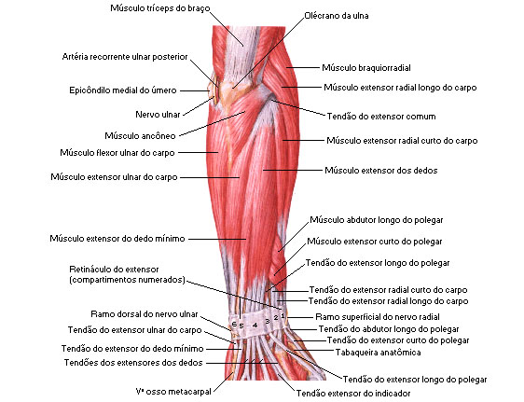

Slide 42
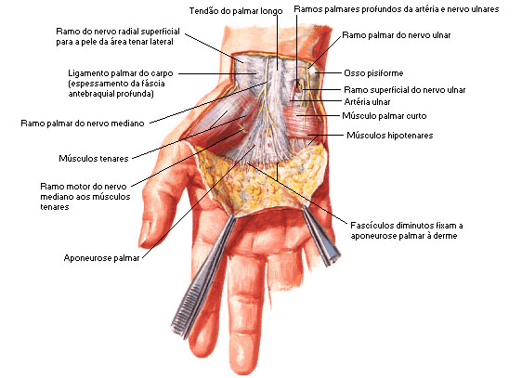
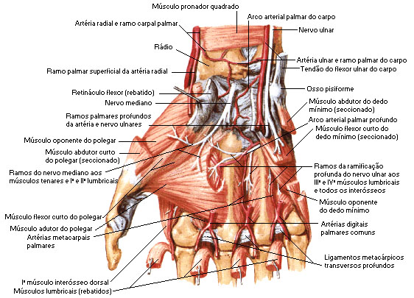

Slide 43
Profa. Fabíola Carlim Voigt
E-mail: fabycarlim@gmail.com
Qualquer duvida estou a disposição! =)

